Slide 1
Uviaznutie procesov
Model
  Procesy
  Prostriedky - pamäť, CPU, súbory, V/V zariadenia, aj viacej jednotiek určitého typu
Protokol použitia prostriedkov
  Požiada o prostriedok.
    Ak sa nemôže požiadavke vyhovieť ihneď (ak napr. tento prostriedok práve používa iný proces), potom proces musí čakať na uvoľnenie prostriedku.
  Použije prostriedok.
  Uvoľní prostriedok
1

Slide 2
Definícia uviaznutia
Množina procesov je v stave uviaznutia, ak každý proces z množiny čaká na udalosť, ktorú môže vyvolať len iný proces z tejto množiny

Slide 3
Nutné podmienky pre uviaznutie
Vzájomné vylúčenie. Aspoň jeden prostriedok musí byť pridelený výlučne, to znamená, že nemôže byť zdieľaný.
Vlastniť a žiadať. Musí existovať proces, ktorý má pridelený aspoň jeden prostriedok a požaduje ďalšie prostriedky, ktoré sú pridelené iným procesom.
Používanie bez preempcie. Prostriedok nemôže byť odňatý, t.j. proces môže uvoľniť prostriedok jedine dobrovoľne, keď s ním ukončí prácu.
Kruhové čakanie. Musí existovať množina P0 , P1 . . . Pn čakajúcich procesov takých, že P0 čaká na prostriedok, ktorý drží P1 , P1 čaká na prostriedok, ktorý drží P2, ......, Pn-1 čaká na prostriedok, ktorý drží Pn a Pn čaká na prostriedok, ktorý drží P0 .
Pre vznik uviaznutia musia platiť všetky štyri podmienky súčasne.

Slide 4
Prístupy k riešeniu problému uviaznutia
Prevencia
    Uviaznutie sa nemôže vyskytnúť
Detekcia & Zotavenie
    Uviaznutie sa môže vyskytnúť, ale zotavenie je možné
Vyvarovať sa
    Uviaznutie sa môže vyskytnúť, ale sú algoritmy ako sa mu vyhnúť

Slide 5
Prevencia 1
Princíp
  Ak zaistíme , že trvale nebude platiť aspoň jedna z podmienok pre uviaznutie, zaistíme aj prevenciu pred uviaznutím.
    Vzájomné vylúčenie
    Vlastniť a žiadať
    Používanie bez preempcie
    Kruhové čakanie

Slide 6
Prevencia 2
Vzájomné vylúčenie
  musí platiť aj pre nezdieľateľné prostriedky. Napr. tlačiareň nemôže byť zdieľaná medzi niekoľkými procesmi.
  zdieľateľné prostriedky nepotrebujú vylúčenie súčasného prístupu. Pre nich procesy nečakajú.
  prevencia pred uviaznutím sa nedá dosiahnuť zákazom
  výlučného prideľovania prostriedkov, pretože niektoré prostriedky sú svojou povahou nezdieľateľné.

Slide 7
Prevencia 3
Vlastniť a žiadať
  Podmienka nebude nikdy platiť, ak proces , ktorý žiada o prostriedok, nevlastní žiadny iný prostriedok.
  Možnosti:
    proces požiada o všetky prostriedky naraz pred svojim zahájením
    proces môže žiadať o prostriedok, len ak nevlastní žiadny iný
  Dva základné nedostatky:
    Prvý - malé využitie prostriedkov, lebo tie môžu byť pridelené, ale sú dlho nevyužívané.
    Druhý nedostatok je, že môže nastať starvácia.

Slide 8
Prevencia 4
Zákaz preempcie
  Niektoré prostriedky sú preemptívne:
      pamäť,
      priestor na disku.
  Selektívna preempcia.
    prostriedky môžu byť odobraté od procesov, ktoré majú pridelené niektoré prostriedky, ale čakajú na ďalšie.

Slide 9
Kruhové čakanie
  zoradiť všetky typy prostriedkov :
    funkcia F: R --> N, kde N je množina prirodzených čísel. a donútiť procesy požadovať prostriedky podľa vzostupného poradia číslovania.
  každý proces žiada o prostriedky len vo vzostupnom poradí číslovania, t.j. ak proces požiadal o Ri, potom môže žiadať len o prostriedky typu Rj, pre ktoré platí F(Rj) > F(Ri).
    Rovnaké prostriedky majú rovnaké číslo.

Slide 10
Ako funguje porušenie kruhového čakania?
Predpokladajme, že kruhové čakanie pozostáva z procesov P₁, P₂, ..., P_{n}, P₁
Nech P(i) čaká na prostriedok, ktorý má pridelený P(i+1) s číslom R(i)
    P(i+1) musí mať všetky prostriedky š číslom R(i)
    Takže musí čakať na R(i+1) > R(i)
  Pretože nemôže existovať cyklus v rámci narastajúcich čísel, to znamená že taký cyklus neexistuje

Slide 11
Ekvivalentná stratégia
  Ekvivalentná stratégia je keď proces, ktorý žiada prostriedok s určitým číslom uvoľní všetky prostriedky s vyšším číslom.
  Typické číslovanie kopíruje prirodzené používanie prostriedkov
    Napr. disky sú obyčajne používané pred tlačiarňami a majú priradené menšie číslo.

Slide 12
Detekcia & Vyhnutie sa
Reprezentácia
  Graf prideľovania prostriedkov
  Čakací graf
Algoritmy

Slide 13
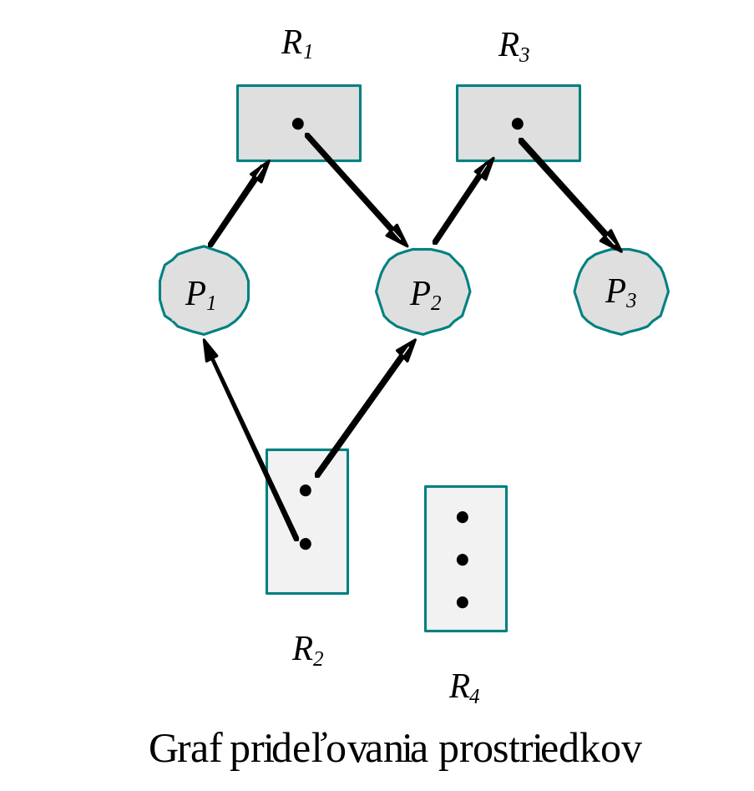
Reprezentácia grafom
Graf prideľovania prostriedkov(GPP)
  2 typy uzlov
    Procesy
    Prostriedky
  Tri typy orientovaných hrán
    Hrana požadovania
    Hrana pridelenia

Slide 14
Graf prideľovania prostriedkov
    Jeden prostriedok z daného typu
Prostriedky
Procesy
Prostriedky

Slide 15
Graf prideľovania prostriedkov
    Viacej prostriedkov z daného typu
Prostriedky
Procesy
Prostriedky

Slide 16
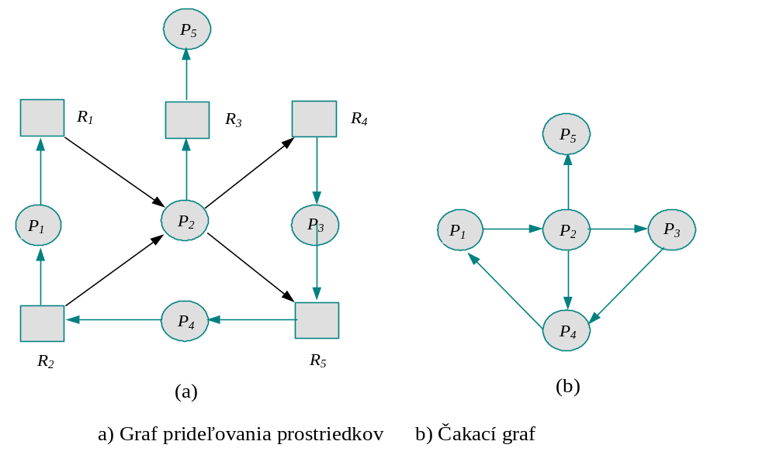
Detekcia uviaznutia
Použijeme GPP, kde
    sú definované hrany požiadaviek a pridelenia - čakací graf .

Slide 17
Detekcia uviaznutia 2
Čakací graf
Dva prípady
      jeden prostriedok z každého typu
        uviznutie je ak v grafe je slučka!!!
        Algoritmus pre odhalenie cyklu v grafe vyžaduje rádovo n² operácií, kde n je počet uzlov v grafe
      viacej prostriedkov z každého typu
        slučka neznamená uviaznutie!!!
        reba použiť algoritmus na detekciu uviaznutia

Slide 18
Detekcia uviaznutia 2
Algoritmus pre detekciu uviaznutia
  Prípad viacerých prostriedkov z jedného typu
    údajové štruktúry
      • prístupné: vektor s dĺžkou m, - počet
      prístupných prostriedkov z každého typu.
      • pridelené: matica nxm, - počet prostriedkov
      z každého typu, ktoré sú pridelené každému
      procesu.
      • zostáva: matica nxm, - počet prostriedkov
      z každého typu, ktoré ešte požaduje každý
      proces.

Slide 19
Algoritmus pre detekciu uviaznutia
Použijeme prístupné: vektor s dĺžkou m
pridelené: matica nxm
zostáva: matica nxm
1. Inicializujeme pracovné := prístupné.
Pre i = 1, 2, ...., n platí dokončené = false,
ak pridelené_{i} ≠ 0, ináč sa dokončené = true.
2. Nájdeme index i pre ktorý platí:
dokončené = false a požadované[i] ≤ pracovné
Ak taký index neexistuje, ideme na krok 4.
3. Zvýšime počet pracovných prostriedkov
pracovné := pracovné + pridelené[i]
dokončené[i]:= true
Ideme na krok 2.
4. Ak dokončené[i] = false pre niektoré i, 1 ≤ i ≤ n, potom systém je v stave uviaznutia. Navyše,
ak dokončené[i] = false, - práve proces P _{i} je uviaznutý.
Algoritmus vyžaduje rádovo mxn² operácií

Slide 20
Viacej prostriedkov z daného typu
    Príklad: v grafe slučka, ale nie je uviaznutie
Prostriedky
Procesy
Prostriedky

Slide 21
Viacej prostriedkov z daného typu 2
  Príklad
      Všetky prostriedky 3 2 6
      Pridelené Ďalej požadované
      P1 0 1 3 1 0 0
      P2 1 0 0 0 0 0
      P3 1 1 3 0 0 3
      P4 1 0 0 0 0 0
  Je tu slučka, ale nie je uviaznutie!!!
      P1, r1, P3, r3, P1 ( pozri obrázok na ďalšej strane)
  Prečo ?

Slide 22
    Pretože existuje postupnosť vykonania procesov, ktorá nevylučuje ukončenie všetkých procesov
      - skončí P4, uvoľní 1 jednotku z r1
      - pridelí sa P1
      - skončí P1, uvoľní 1 jednotku z r2 a 3 jednotky z r3
      - pridelí sa P2
      - skončí P2, uvoľní 1 jednotku z r1
      - pridelí sa P3
R₁
P₄
P₂
R₂
P₁
P₃
R₃

Slide 23
Zmena v pridelení prostriedkov
  Príklad – zmeníme počet pridelených prostriedkov
      Všetky prostriedky 3 2 6
      Pridelené Ďalej požadované
      P1 0 1 3 1 0 1
      P2 1 0 0 0 0 0
      P3 1 1 3 0 0 3
      P4 1 0 0 0 0 0
  Na začiatku len P2 a P4 dostanú požadované prostriedky
  Výsledok: prístupné sú |r1| = 2 a |r2| = |r3| = 0
  UVIAZNUTIE medzi P1 a P3

Slide 24
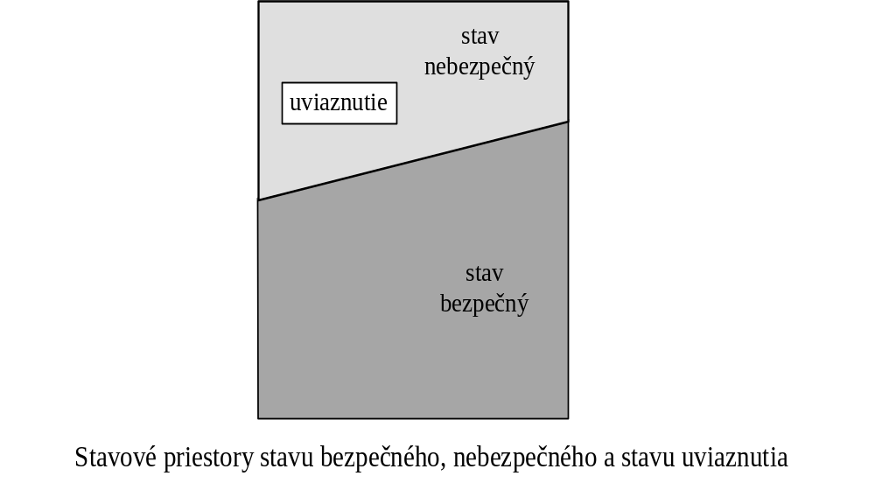
„Bezpečná“ postupnosť
Postupnosť patrí k bezpečným ak:
  Procesy sú zoradené v takom poradí, že všetky požiadavky sú uspokojené pomocou
      prostriedkov, ktoré sú pridelené procesu alebo
      sú pridelené procesom, ktoré sa vyskytujú v tej postupnosti skôr
  Detekcia uviaznutia spočíva v kontrole existencie takej
  postupnosti.
  Ak taká postupnosť
  neexistuje, to znamená
  že nastalo uviaznutie!!!

Slide 25
Algoritmus bankára
  Algoritmus bankára používa nasledovné dátové štruktúry:
  • n je počet procesov,
  • m je počet typov prostriedkov v systéme,
  • prístupné : vektor s dĺžkou m, ktorý obsahuje počty prístupných prostriedkov z každého typu.
  • max : matica n x m definuje maximálne požiadavky každého procesu.
  • pridelené : matica n x m definuje počet prostriedkov každého typu, pridelených momentálne procesu P_{i} .
  • zostáva : matica n x m , ktorá označuje prostriedky, ktoré ešte musia byť pridelené procesu.. Platí, že zostáva[i,j] = max[i,j] - pridelené[i,j].

Slide 26
Algoritmus bankára - určenie stavu systému
Kroky algoritmu pre určenie stavu systému sú nasledovné:
1. Nech pracovné a dokončené sú vektory s dĺžkou m resp n. Počiatočné hodnoty sú:
pracovné:= prístupné a
dokončené [i]:= false pre i =1, 2, ..., n.
2. Nájdeme i také, že dokončené [i] = false a
zostáva[i] ≤ pracovné.
Ak také i nie je, ideme na krok 4.
3. Priradíme pracovné := pracovné + pridelené_{i}
dokončené [i] :=true
4. Ideme na krok 2.
Zložitosť: m x n² operácií pre nájdenie odpovede o stave systému.

Slide 27
Algoritmus bankára - vyžiadanie prostriedku
požiadavka_{i} - vektor požiadaviek procesu P_{i.}
požiadavka_{i}[j]= k, - proces P_{i} požaduje k jednotiek prostriedku typu R_{j} .
Keď proces požiada o prostriedky vykoná sa následovné:
1. Ak požiadavka_{i} ≤ zostáva[i] , ideme na krok 2.
Ináč - chybový stav, proces prekročil svoje max
požiadavky.
2. Ak požiadavka_{i} ≤ prístupné_{i ,} ideme na krok 3.
Ináč P_{i} musí čakať, pretože prostriedky nie sú prístupné.
3. Predstierame, že systém pridelil požadované prostriedky procesu
P_{i} tak, že modifikujeme stav takto:
    prístupné := prístupné - požiadavka _{i.}
    pridelené[i] := pridelené[i] + požiadavka _{i.}
    zostáva[i] := zostáva[i] - požiadavka _{i.}

Slide 28
Algoritmus bankára - vyžiadanie prostriedku
Ak výsledný stav je bezpečný, transakcia sa dokončí a proces P_{i} dostane požadované prostriedky,
ináč proces musí čakať a obnoví sa pôvodný stav.

Slide 29
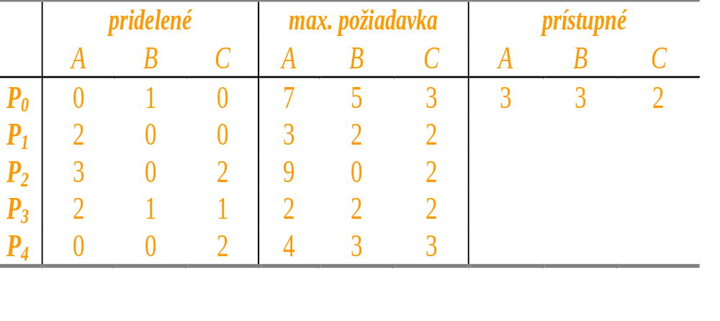
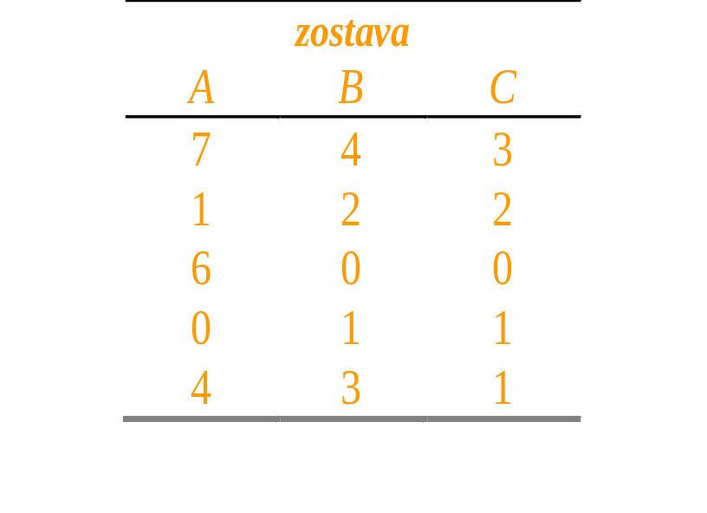
Príklad
Prostriedky typu A B C
    10 5 7
V čase t₀ stav systému je nasledovný
zostáva = max - pridelené
Postupnosť procesov : P₁, P₃, P₄, P₂, P₀ - stav bezpečný

Slide 30
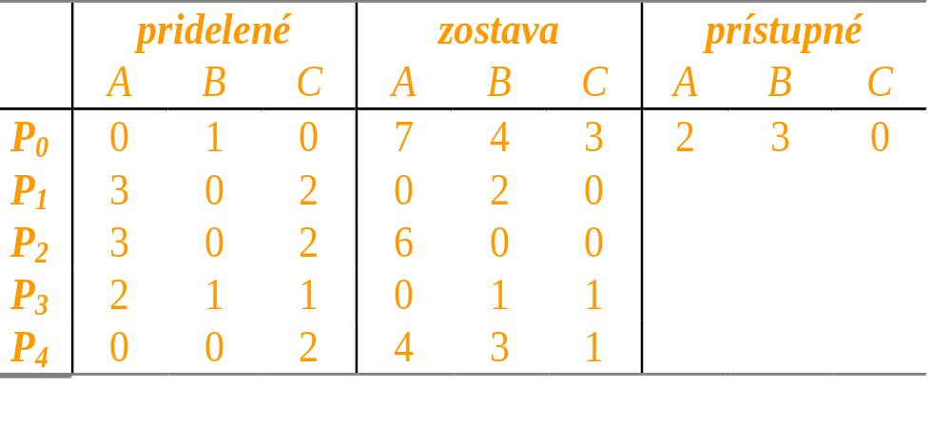
Iná situácia
Predpokladajme, že P₁ požaduje požiadavka₁ = (1, 0, 2).
Najskôr skontrolujeme či požiadavka₁ ≤ prístupné
(t.j. (1, 0, 2) ≤ (3, 3, 2)), čo je splnené.
Po pridelení prostriedkov požiadavke systém prichádza do tohto stavu:
Je tento stav je bezpečný? - vykonáme algoritmus pre určenie stavu systému
Zistíme, že postupnosť P₁, P₃, P₄, P₀, P₂ vyhovuje podmienkam
bezpečnosti a pridelíme požadované prostriedky procesu P₁.

Slide 31
Vlastnosti algoritmu bankára
  Pracuje s grafom prideľovania prostriedkov
  Hrana požiadavky sa konvertuje na hranu pridelenia len ak nevznikne slučka
  Nedostatky
    Neberie do úvahy či z daného prostriedku je viacej jednotiek
    Každý prostriedok sa musí brať ako samostatný uzol
    Pridelenie je zložitejšie, lebo sa pri každej požiadavke musí prehľadať graf prideľovania

Slide 32
Problémy s riešením uviaznutia pomocou vyhnutia sa
Vyžaduje špecifikáciu budúcich požiadaviek
  procesy OS vo všeobecnosti nemajú túto informáciu
  aplikovateľný pre špeciálne situácie
    konštrukcie v programovacích jazykoch
      transakčné - orientované systémy
    známe OS komponenty

Slide 33
Zotavenie sa z uviaznutia
Známe sú len všeobecné princípy
Dve možnosti
  Ukončenie procesu – nie je jednoduché
    ukončenie všetkých uviaznutých procesov
    ukončenie procesov jeden po druhom kým sa uviaznutie neukončí
  Preempcia prostriedkov
    výber obete
    rollback & restart
    prevencia starvácie

Slide 34
Kombinovaný prístup
Jednotlivé metódy nie sú prijateľné pre celý systém
Lepšie je ich skombinovať!
  klasifikovať prostriedky a použiť iný prístup pre každý typ
      PCB (process control blocks) – používa sa zoradenie prostriedkov
      užívateľská pamäť -- používa sa preempcia
      zariadenia, ktoré sa priraďujú – používa sa vyhnutie sa; vyžaduje explicitnú požiadavku
  priestor na swapovanie – prideľuje sa dopredu, lebo požiadavky sú známe

